Slide 1

tytuł
podtytuł
Prowadzący:
Jak dawać sobie radę w sytuacjach stresowych - jak wytrzymać presję wynikającą ze zmienności?
Prowadzący:
Krzysztof Sarnecki

Slide 2
Dlaczego Bogdan nie utonął

Slide 3
Sobota – wieczór
dwa warianty
nie przewidujesz
przewidujesz

Slide 4
Probabilistyka
(wydarzenia „złe i dobre” są dobre, gdyż są normalnością i decydują o rozwoju, trzeba je akceptować, a chronić się przed skrajnościami)

Slide 5
PRZEDSIĘBIORCA
definicja
a więc: naturalna cecha, umiejętność

Slide 6
Kryzys, opisywany w kontekście interwencji kryzysowej, jest zjawiskiem natury psychologicznej, odbieranym całkowicie subiektywnie - tzn. odczuwanym, a niekoniecznie doświadczanym!

Slide 7
Historia z Z(E)USem

Slide 8
Jedną z najbardziej wiarygodnych cech znamionujących prawdziwego lidera jest zdolność do pozytywnego interpretowania niekorzystnych zdarzeń i wyciągania konstruktywnych wniosków z najbardziej nawet przykrych doświadczeń.

Slide 9
Neotenia
cecha, która daje siłę przywódcy
Pozwolić oksytocynie pokonać kortyzol – algorytm siły przywódczej
Cechy rewitalizacyjne i dynamika działań
Głód wiedzy i pragnienie rozwoju
Ciekawość i pasja
Fizyczna sprawność

Slide 10
Nauka pokory
DWIE MOJE SYTUACJE ŻYCIOWE

Slide 11
Postawy członków organizacji w sytuacji niechcianej zmiany
Pozytywnie
E Konstruktywny
kierunek
B Obrócenie
w żart
Postawa, morale, pragnienie, aby zmiana przyniosła efekty
D Akceptacja
Czas
A Start na
złym torze
C Rosnące
zwątpienie w samego siebie
Negatywnie
11

Slide 12
Trzy cechy osób odpornych:
Zdolność przyjmowania rzeczywistości i panowania nad nią – logika a emocje
Zdolność dopatrywania się sensu w pewnych aspektach życia, oparcie się na wartościach w najgorszych czasach
Umiejętność improwizacji – jak ją wzbudzać i rozwijać?

Slide 13
Świadoma praca nad umysłem
1. Praktykuj uważność (mindfulness):
Skupienie się na teraźniejszości.

Slide 14
Myślenie
krótkoterminowe
i długoterminowe

Slide 15
Świadoma praca nad umysłem
1. Praktykuj uważność (mindfulness):
Skupienie się na teraźniejszości.
Zadbaj o swój stan fizyczny plus medytacja

Slide 16
Presja sytuacyjna
– tu i teraz
– co robić?

Slide 17
Wyjaśnienie
Obszar wojskowości jest na dzień dzisiejszy najlepszym źródłem wiedzy i informacji na temat zarządzania kryzysowego w kryzysie długotrwałym.

Slide 18
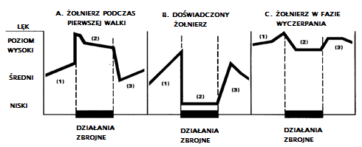
Wyczerpanie walką

Slide 19
UKŁAD AUTONOMICZNY
Działa „NIEZALEŻNIE OD NASZEJ WOLI”
Uczestniczy w utrzymaniu homeostazy
Obejmuje 3 systemy:
WSPÓŁCZULNY (sympatyczny)
PRZYWSPÓŁCZULNY (parasympatyczny)
TRZEWNY – działa niezależnie, reguluje czynność przewodu pokarmowego, trzustki, pęcherzyka żółciowego

Slide 21
Zmień otoczenie, w którym dowiedziałeś się o trudnościach
Zadbaj o swój organizm – powietrze, woda - nawodnienie, energia – jedzenie, światło, sen, ruch, oddychanie
Korzystaj z „długopisu i kartki papieru” – rozpisz warianty – scenariusze i pójdź o krok dalej
Skup się na tym, na co masz wpływ oraz na Potrójnym Prawie Pareto (przykłady)
Sięgnij o pomoc – uwaga! Niekoniecznie u najbliższych oraz niekoniecznie u podopiecznych (element zarządczy)

Slide 22
Świadoma praca nad umysłem
2. Akceptacja zmian:
Zamiast opierać się, szukaj w zmianach okazji do rozwoju.

Slide 23
Zarządzanie presją
Priorytetyzowanie zadań:
Rozpisz warianty przyszłości
Przypisz im prawdopodobieństwo
Zastanów się, co możesz zrobić, aby podnieść prawdopodobieństwo pozytywów
Stwórz plan działań (zdefiniuj kolejność oraz to, czego nie warto robić!!!)

Slide 24
ODRZUCENIE I KONCENTRACJA
„Ludzie myślą, że koncentracja oznacza wybór tego, nad czym należy się skupić. Tymczasem chodzi o coś zupełnie innego. Oznacza odrzucenie setki innych pomysłów, które się nasuwają. Trzeba starannie je selekcjonować. W gruncie rzeczy jestem tak samo dumny z tego, czego nie zrobiłem, jak z tego, czego się podjąłem. Innowacyjność polega na odrzuceniu tysiąca rzeczy.”
STEVE JOBS

Slide 25
Wsparcie społeczne
1. Rozmawiaj z bliskimi:
Dziel się swoimi obawami i uczuciami.
2. Szukaj wsparcia eksperta:
Skorzystaj z pomocy psychologa, terapeuty lub coacha w trudnych momentach.

Slide 26
Zmiana myślenia
1. Reframing (przekształcanie myśli):
Zmieniaj perspektywę w trudnych sytuacjach.
Postrzegaj zmiany jako szansę, a nie zagrożenie.
2. Cognitive Behavioral Therapy (CBT):
Przełamywanie negatywnych wzorców myślenia.
Praktyka realistycznego spojrzenia na sytuacje.

Slide 27
Zmiana myślenia
Cognitive Behavioral Therapy (CBT):
Przełamywanie negatywnych wzorców myślenia - praktyka realistycznego spojrzenia na sytuacje.

Slide 28
CBT zachęca do aktywnego testowania swoich myśli, poprzez obserwowanie dowodów na ich prawdziwość. Dzięki temu można rozwijać bardziej zdrowe, realistyczne wzorce myślenia, które zmniejszają stres i poprawiają samopoczucie.

Slide 29
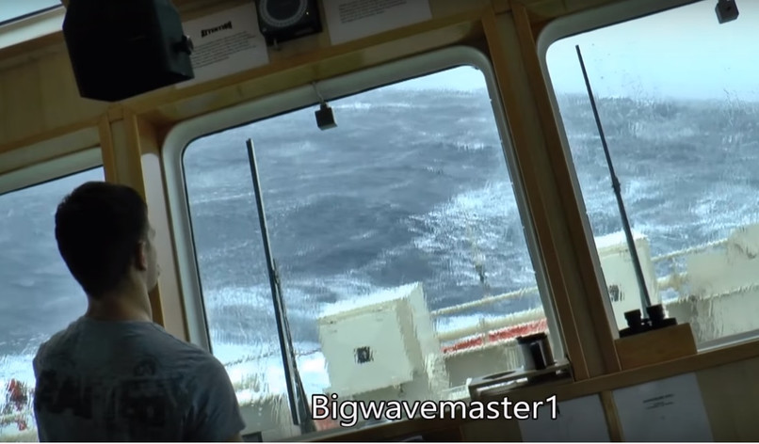


Slide 30

ZDJĘCIE Z KSIĄŻKI TALEBA

Slide 31
„Niektórym rzeczom służą wstrząsy; rozwijają się i rozkwitają pod wpływem zmienności, przypadkowości, nieładu i stresu, przygody a ryzyko i niepewność to ich żywioł”.
Te rzeczy nazywa: antykruchymi.

Slide 32
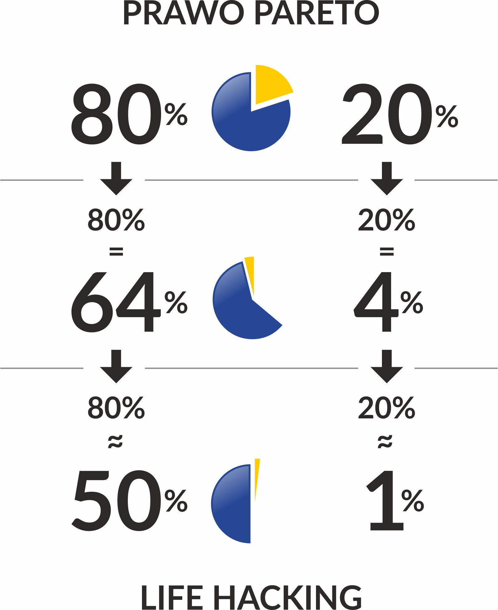

Slide 33
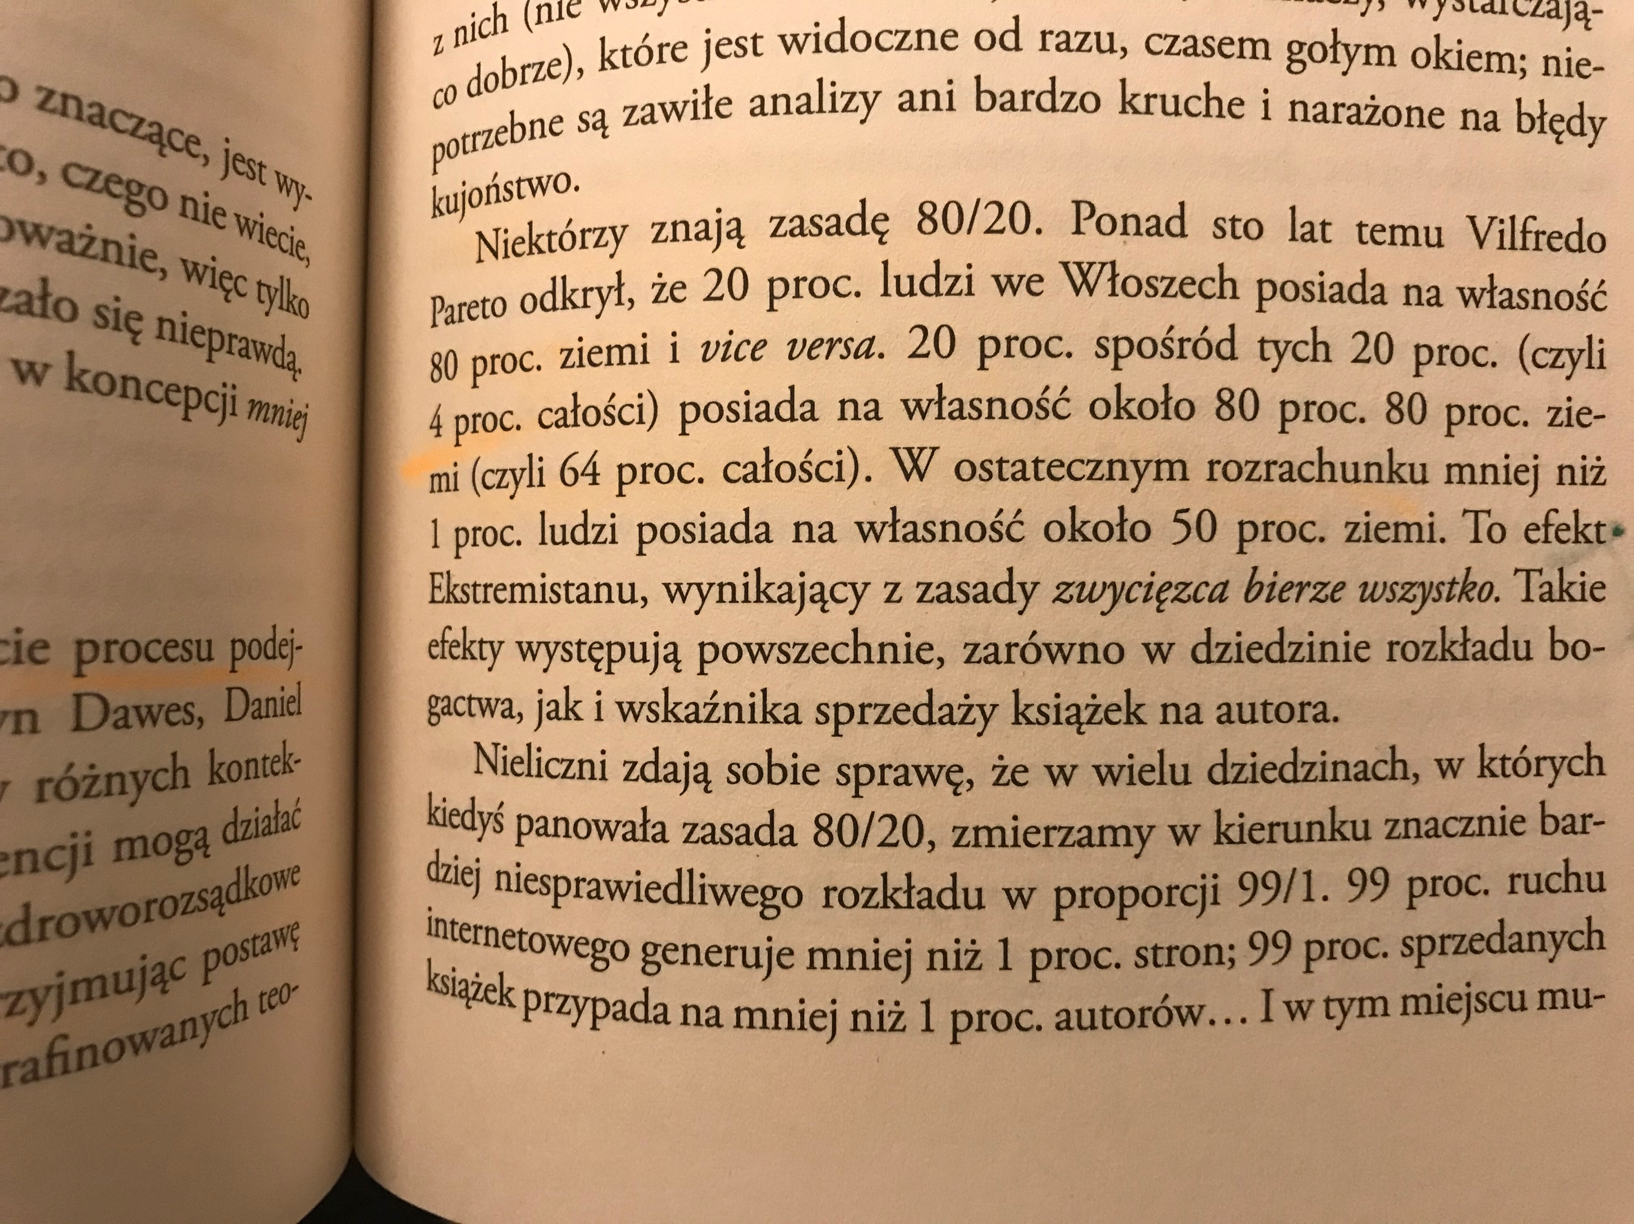

Slide 34
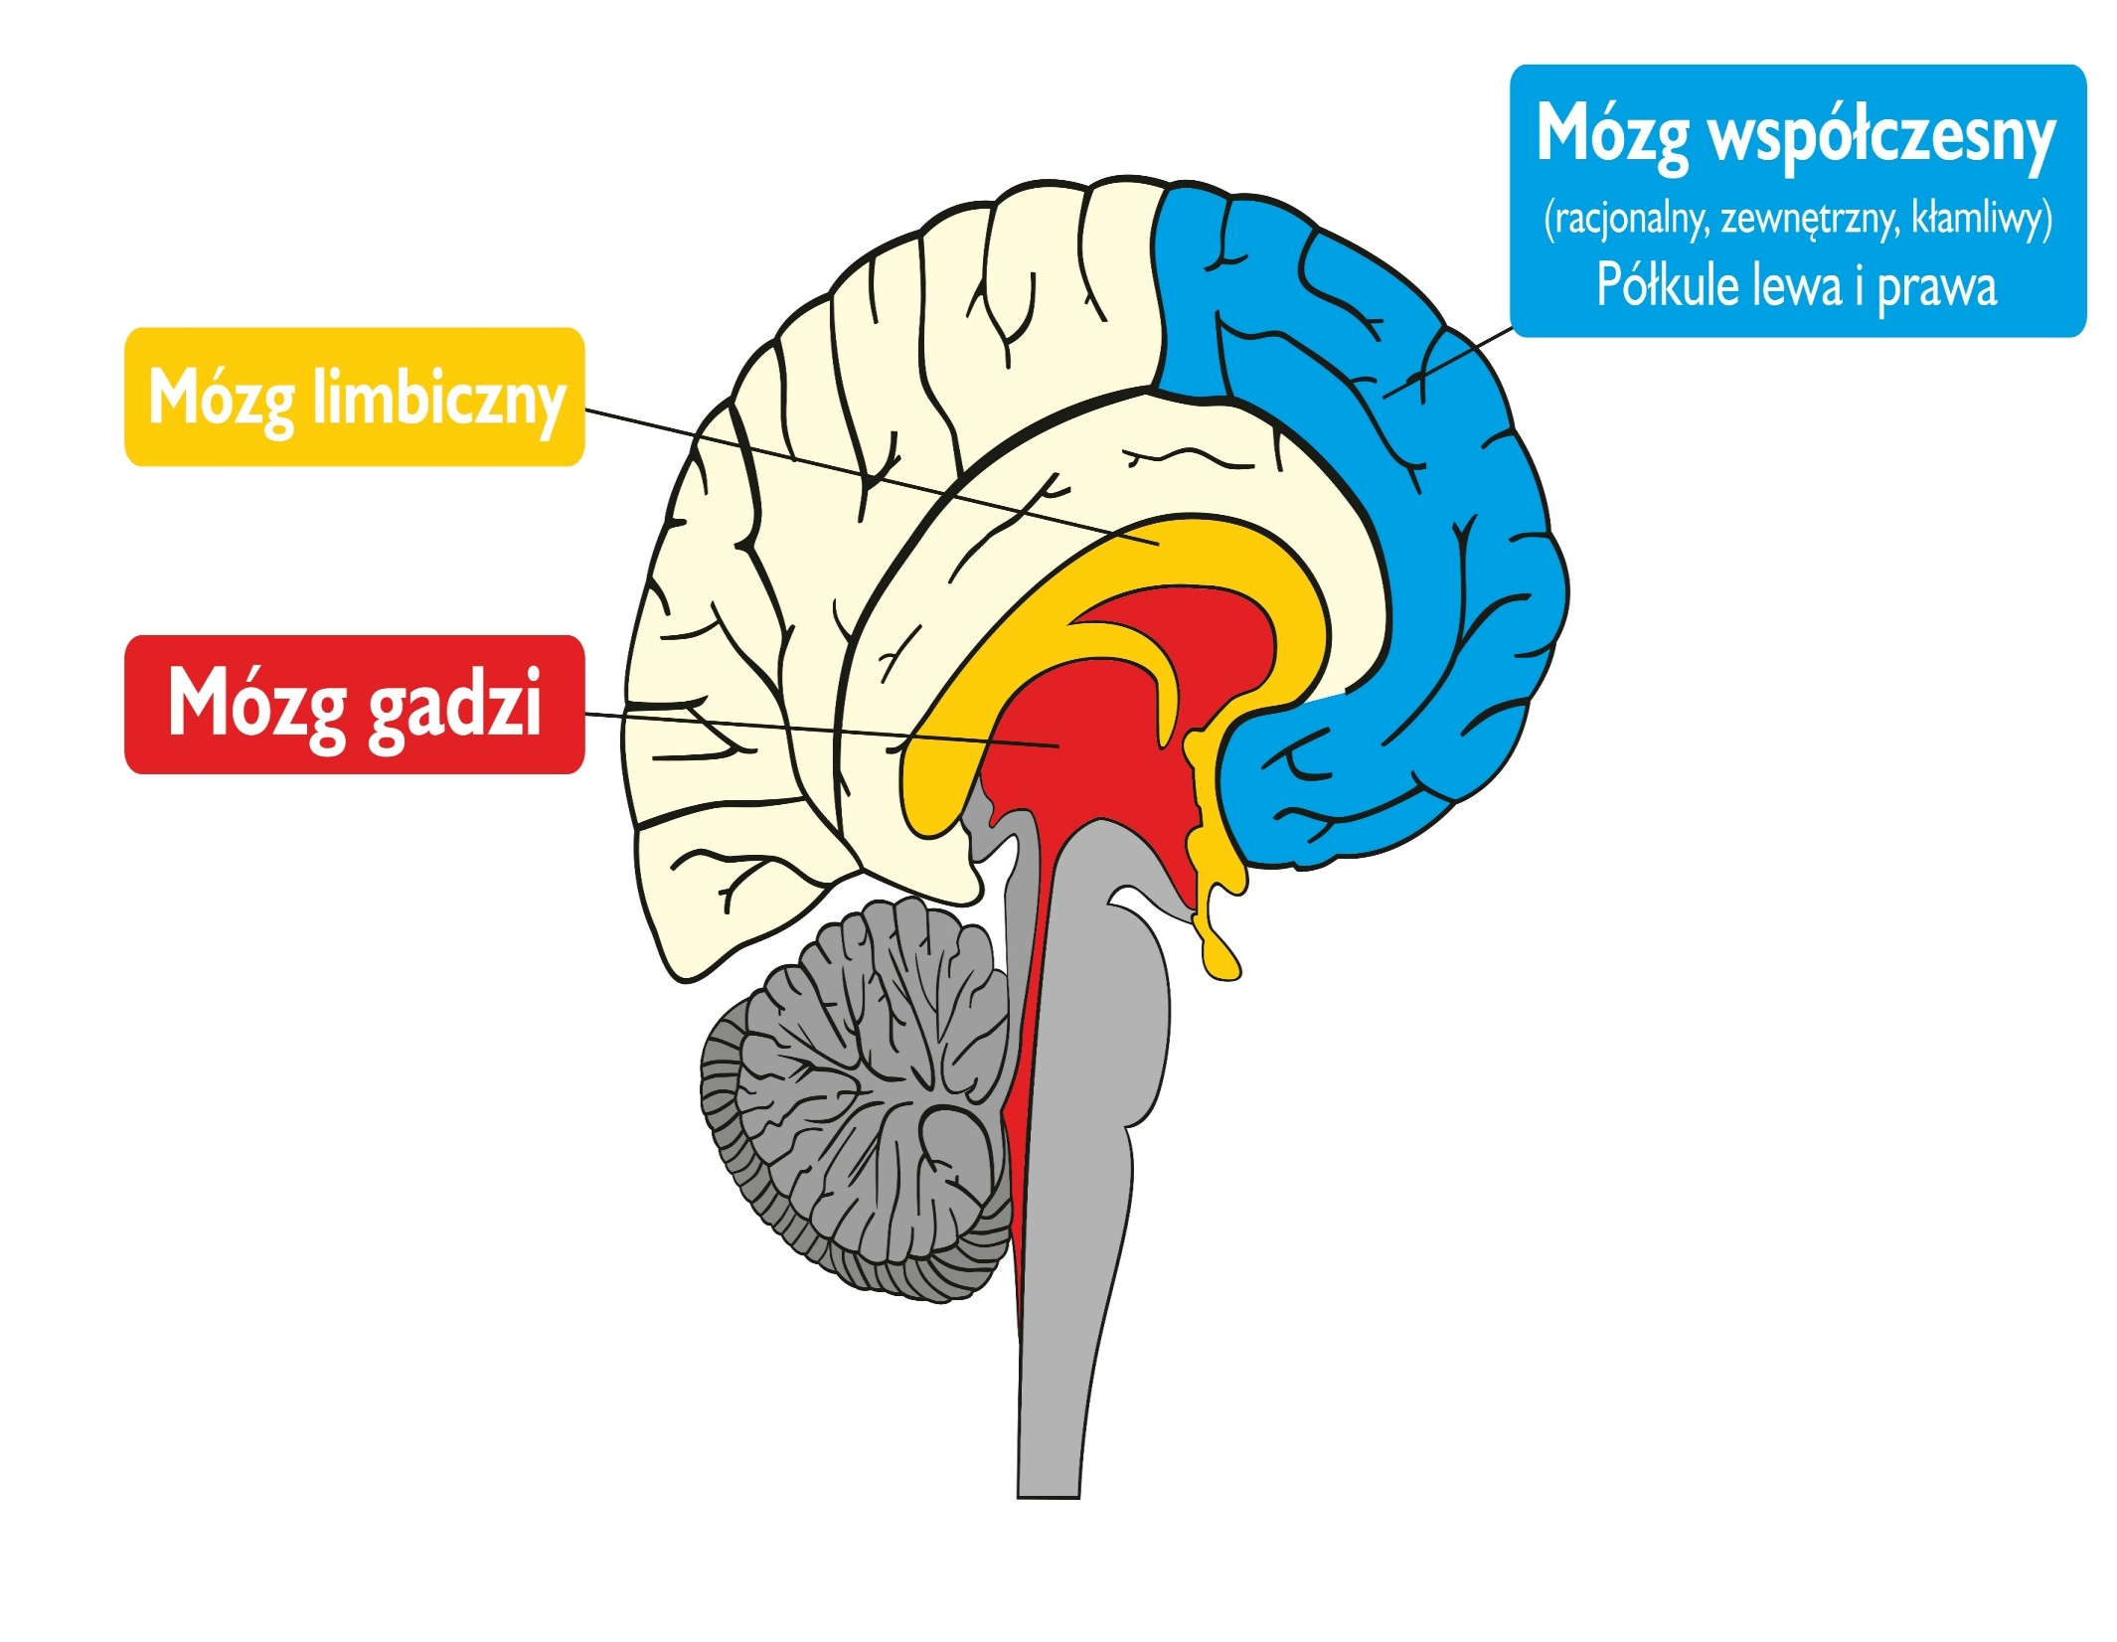

Slide 35
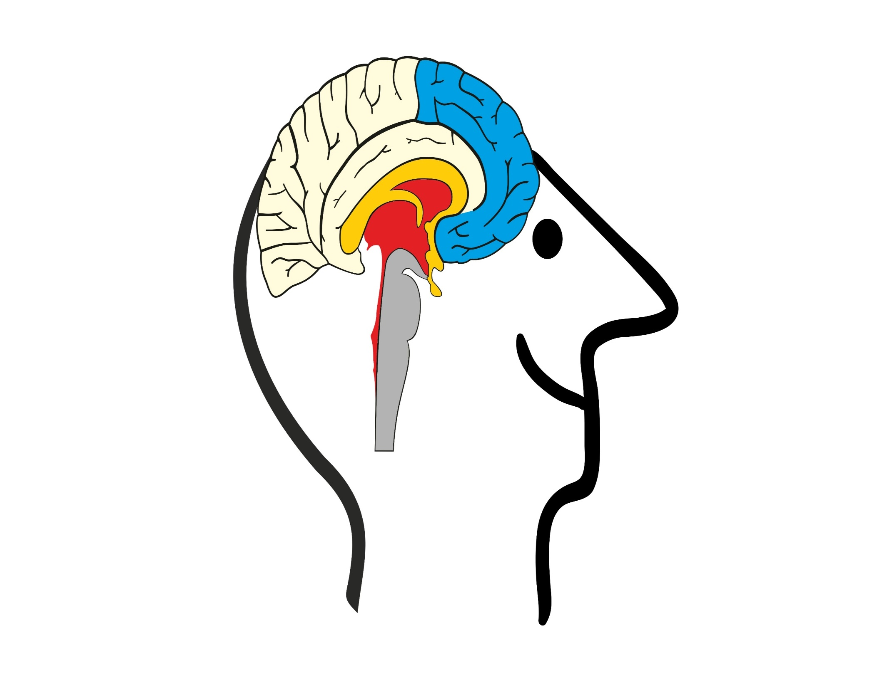

Slide 36


Slide 37
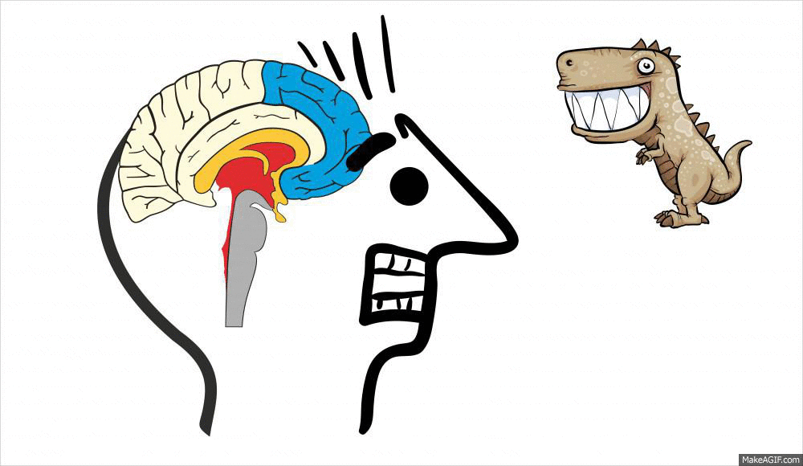

Slide 38
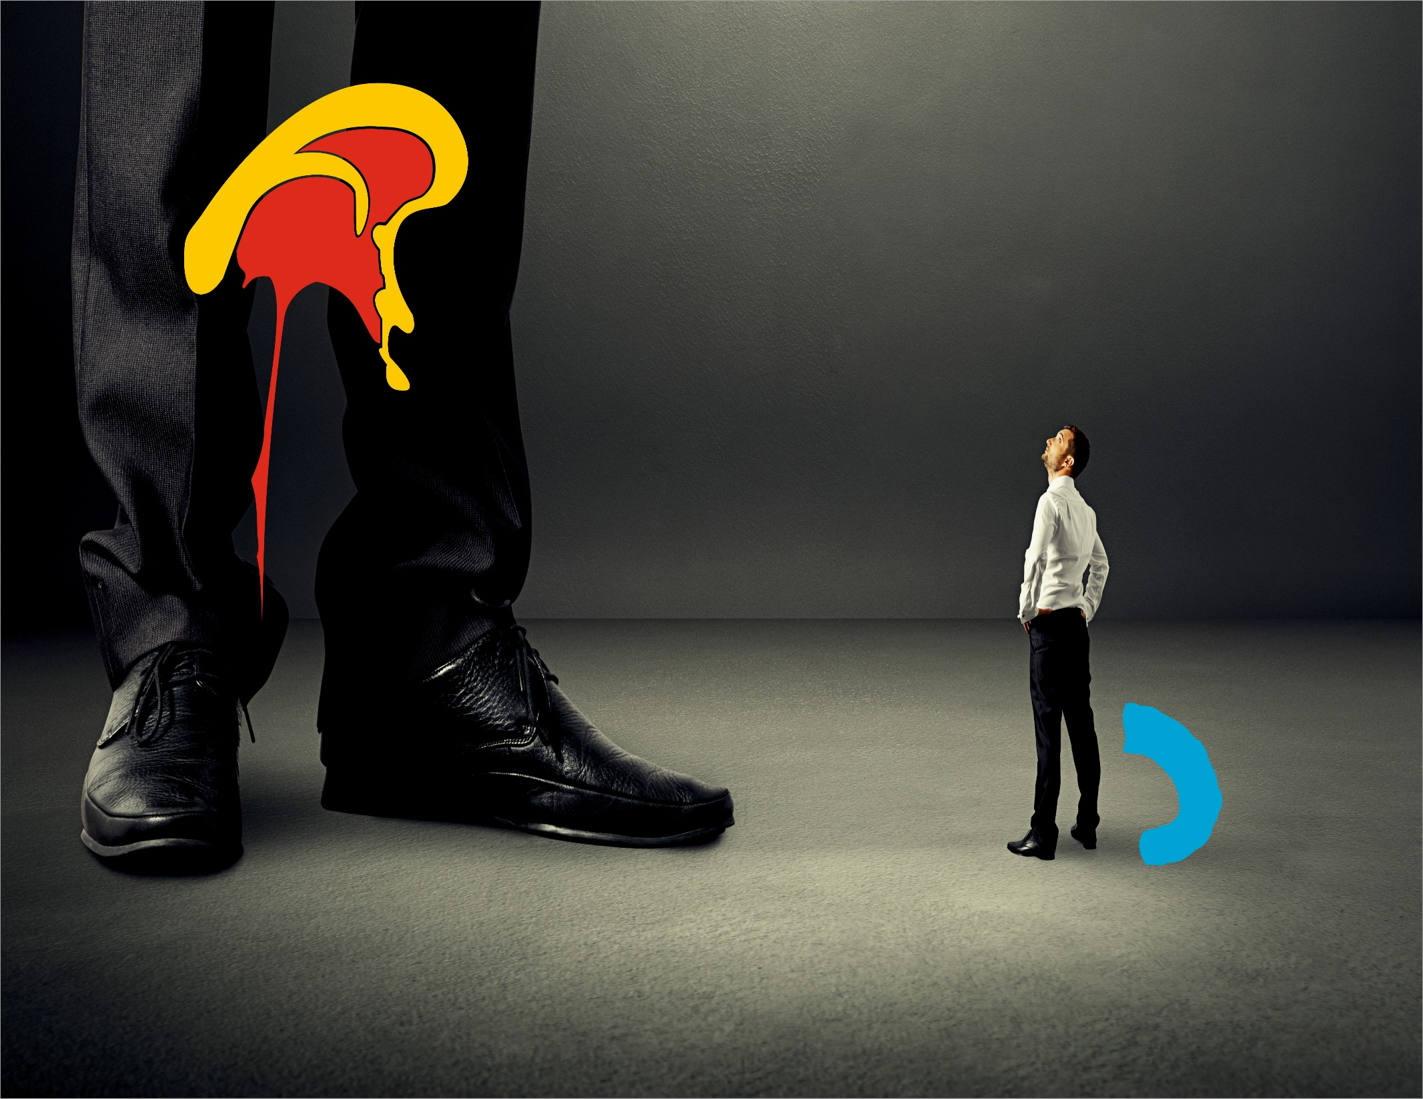

Slide 39
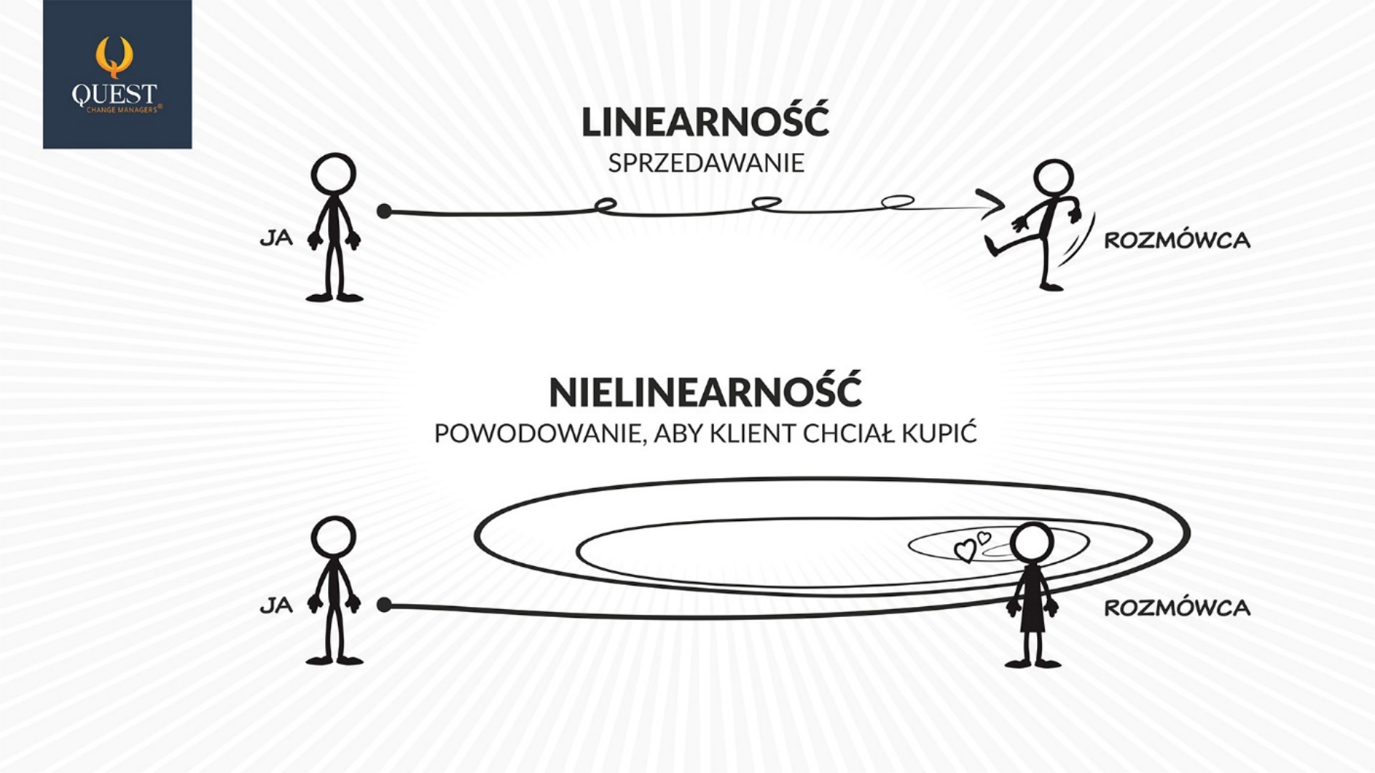

Slide 40
Świat VUCA – co to jest?
Volatility - zmienność
Uncertainty - niepewność,
Complexity - złożoność,
Ambiguity - niejednoznaczność.

Slide 41
Świat VUCA i świat BANI
Zwinność pozwoli także odnaleźć się w każdej nowej rzeczywistości, gdy na horyzoncie widać już świat BANI.
Ten akronim definiuje świat jako
B jak brittle (kruchy),
A jak anxious (niespokojny),
N jak non-linear (nieliniowy) i
I jak incomprehensible (niezrozumiały).

